Slide 1
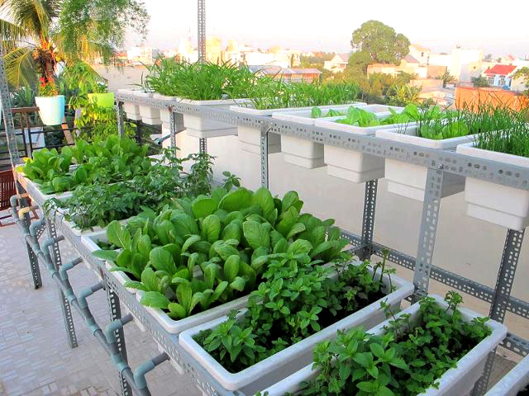
Ứng dụng IoT trong xây dựng hệ thống vườn thông minh

Slide 2
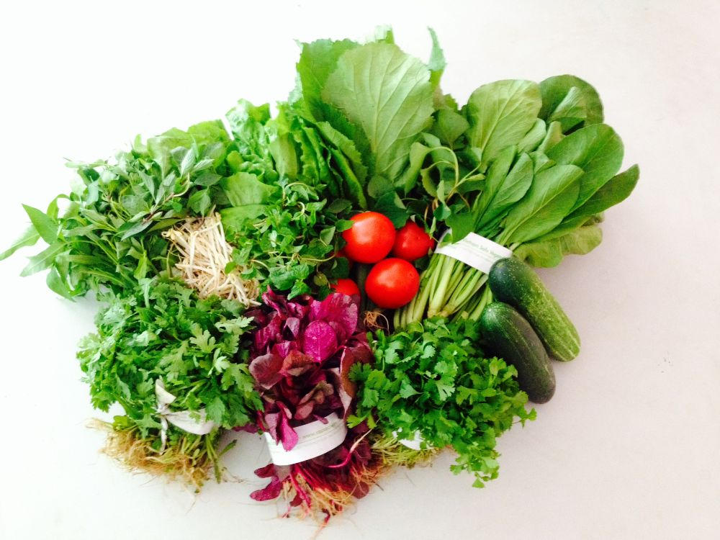
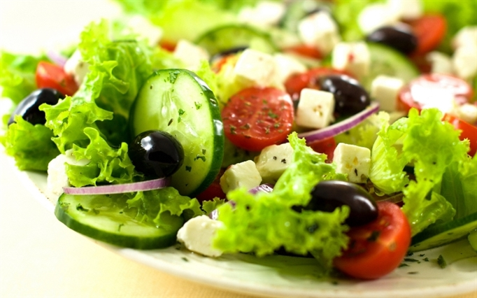
Rau củ quả trong bữa ăn
Rau quả thuộc loại thực phẩm không thể thiếu được trong bữa ăn hàng ngày và chúng có vai trò dinh dưỡng đặc biệt quan trọng

Slide 3
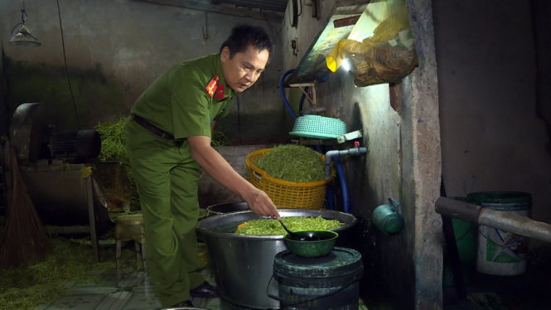
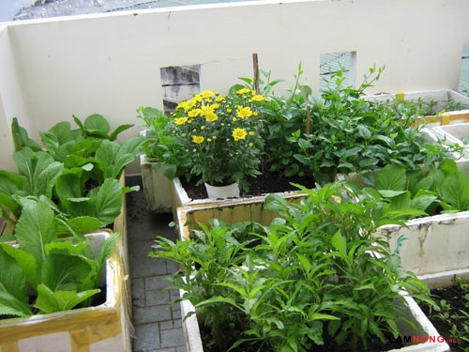
Trồng rau sạch trong thùng xốp
An toàn vệ sinh thực phẩm
Tự trồng rau sạch cho gia đình trong thùng xốp, khay nhựa

Slide 4


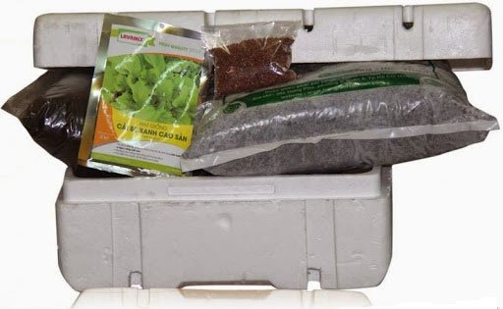
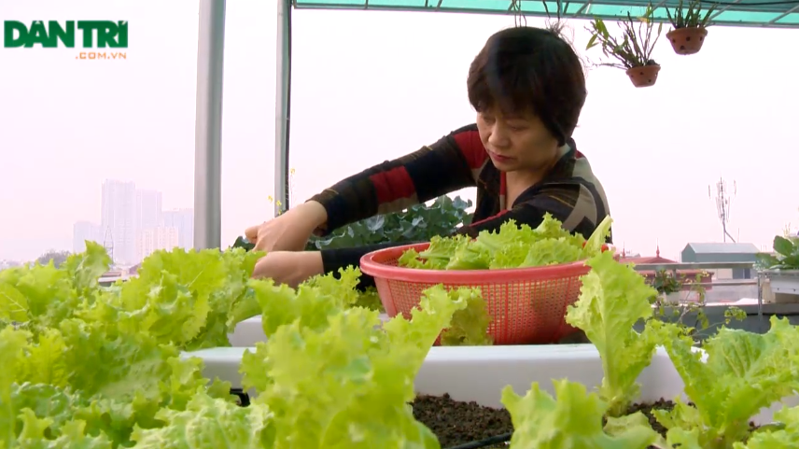

Bắt đầu từ đâu?
Dụng cụ, hạt giống?
Quy trình?
Kiến thức về nông nghiệp ?

Slide 5

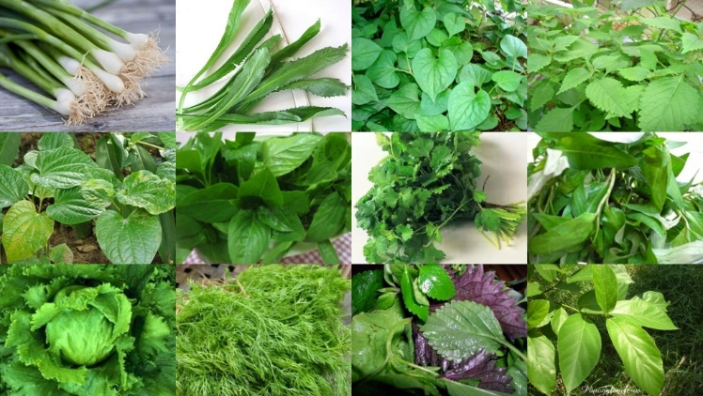
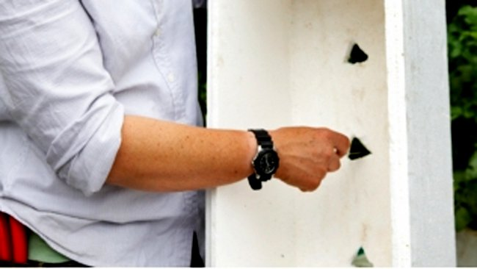
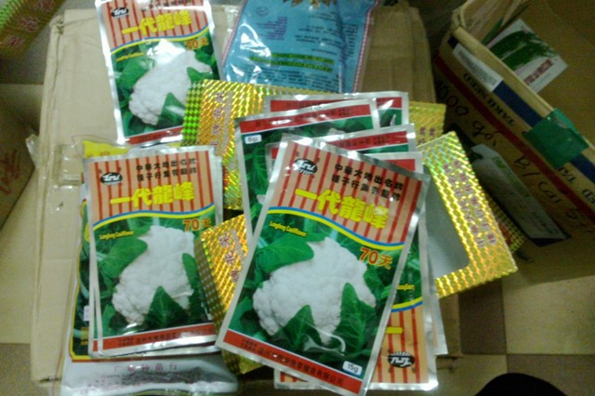
Chuẩn bị
Vật liệu?
Trồng rau gì?
Lắp đặt?
Mua ở đâu?

Slide 6
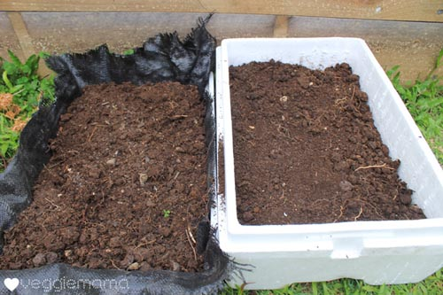
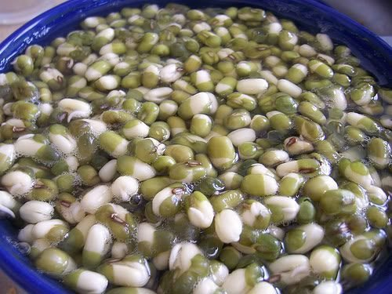
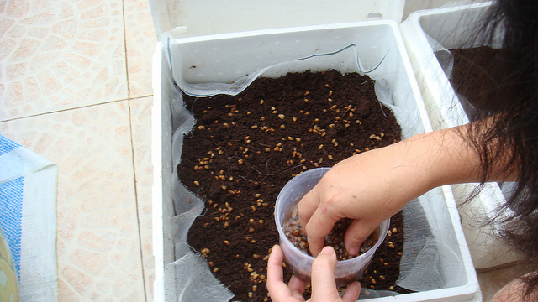
Làm đất, gieo hạt
Làm đất
Ngâm ủ hạt giống
Gieo hạt

Slide 7


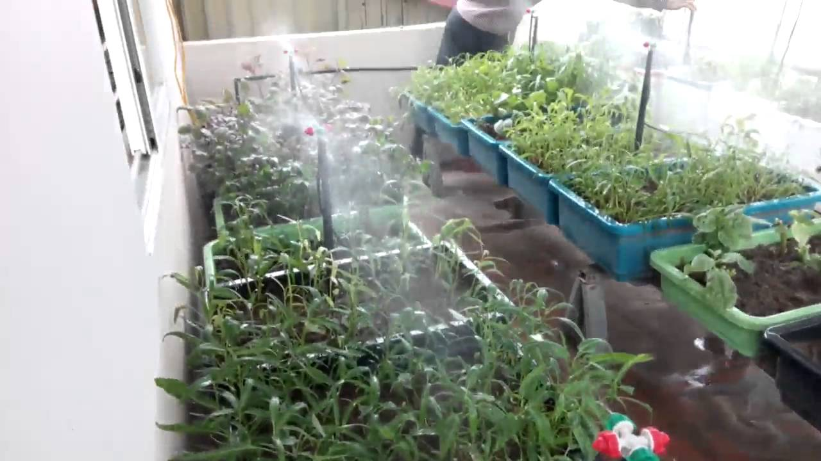
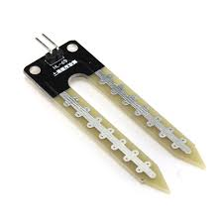

Chăm sóc tự động
Tự động tưới, cung cấp chất dinh dưỡng
theo chủng loại rau thời gian, độ ẩm
nhiệt độ, thời tiết

Slide 8
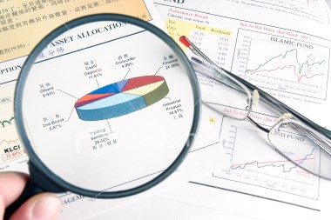
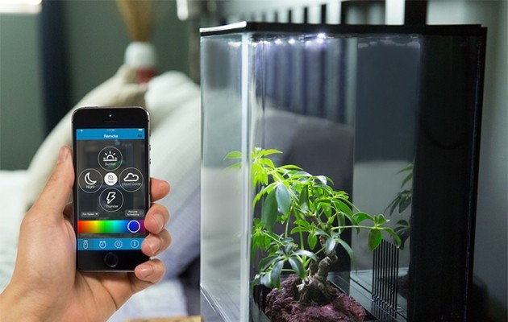

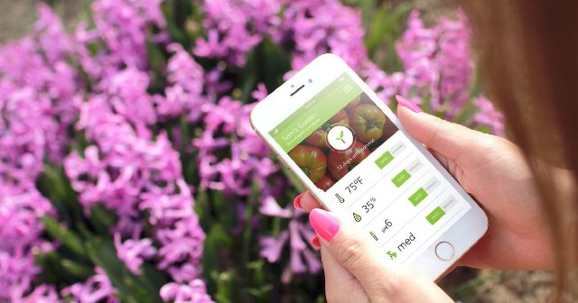
Theo dõi từ xa
Độ ẩm, nhiệt độ, ánh sáng, mưa,
thời gian trồng, giai đoạn phát triển,
(hình ảnh thực tế) ?

Slide 9

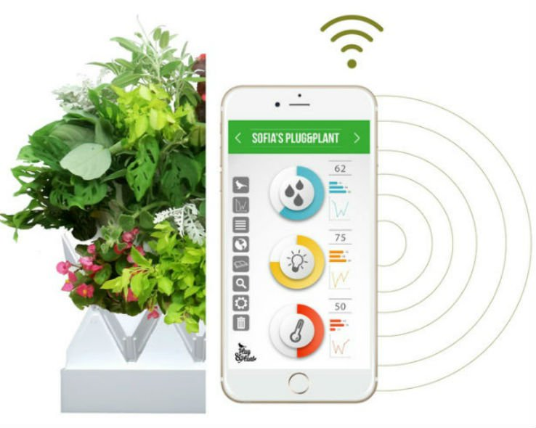

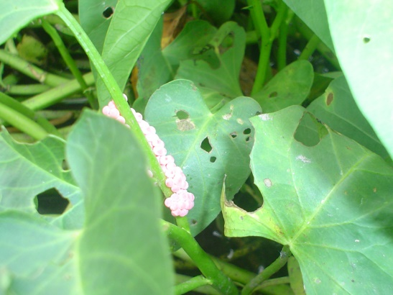
Thông báo
Giai đoạn phát triển
sâu bệnh thường gặp,
dinh dưỡng cần thiết

Slide 10
ƯU ĐIỂM
Cung cấp kiến thức
Tự động hóa, thông minh
Đơn giản dễ sử dụng
Ưu điểm
Tiết kiệm chi phí
Thông báo kịp thời
Đáp ứng các nhu cầu sản xuất
rau sạch cơ bản tại nhà cho các gia đình

Slide 11
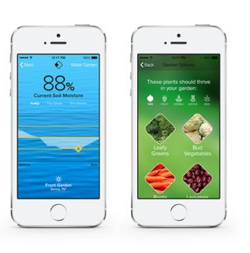
KẾT LUẬN
Vườn thông minh sử dụng các thiết bị thông minh và công nghệ tự động hóa giúp con người tiết kiệm thời gian và công sức trong công việc trồng rau sạch, cây trong gia đình.
Hệ thống giúp người dùng tận hưởng sự tiện nghi của cuộc sống và dễ dàng quản lý tổng quát đối với khu vườn nhỏ của mình.
Chỉ với smartphone hoặc trình duyệt web chúng ta có thể điều khiển, giám sát, chăm sóc khu vườn yêu quý của mình dù đang ở bất cứ nơi nào.

Slide 12


